Slide 1
IOS作业
——记事提醒APP
21551071 许有甜

Slide 2
内容
第一部分
第二部分
功能
框架
第三部分
第四部分
界面
总结

Slide 3
功能
本次作业主要实现了记事提醒的功能，并增添了账号管理功能，和一些联系人存储、画图、定位、设置的功能。主框架由1个TabBarController，4个NavigationController组成，细节由多个UITableViewController和UIViewController实现。
主要实现的功能有：
1.用户注册，登录功能；
2.记录、修改、删除事件功能；
3.记录、修改、删除联系人功能；
4.画板功能，实现撤销，重绘，保存，调整画笔宽度，图画颜色功能；
5.定位功能（当前位置）；
6.设置用户信息，及偏好；
7.通过分享功能，可以打开短信、和邮件，通过帮助功能可以实现技术支持，拨打电话功能；
8.检查当前版本功能、注销，退出当前用户；

Slide 4
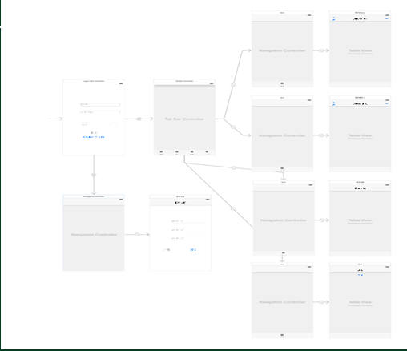
框架

Slide 5
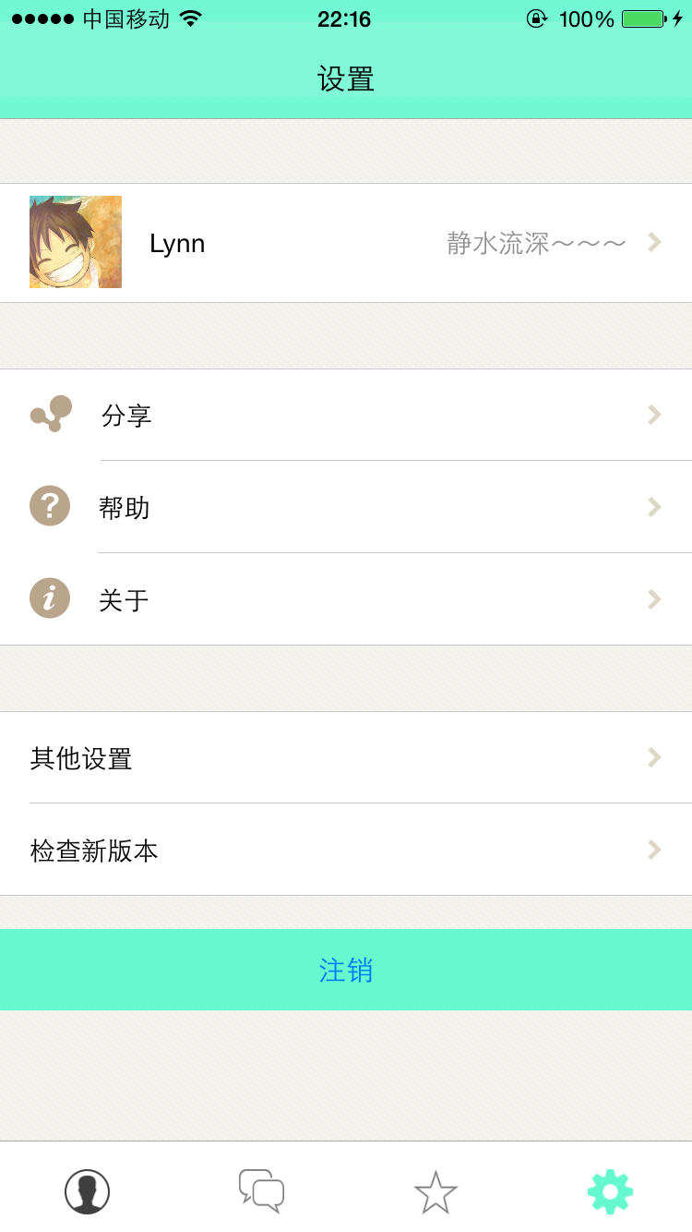
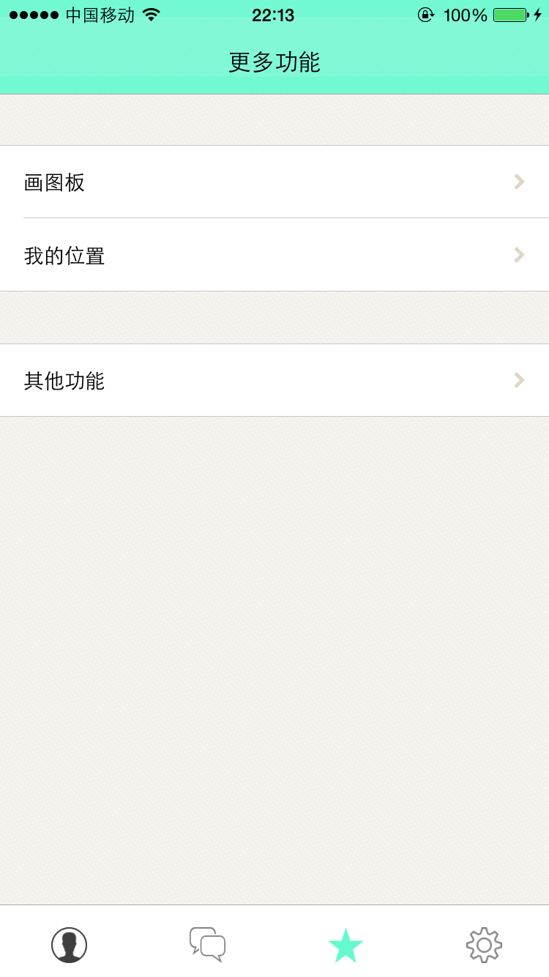
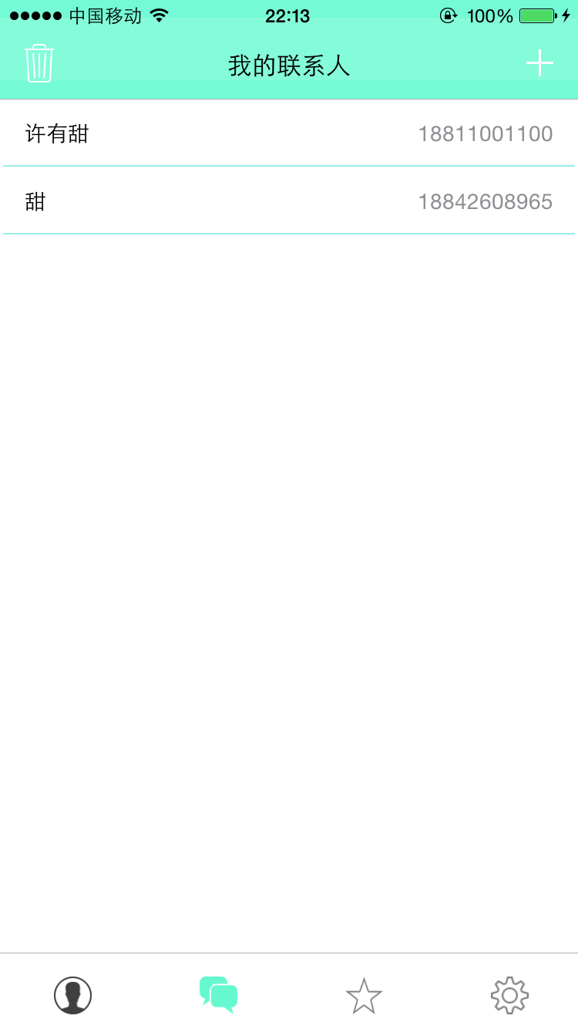
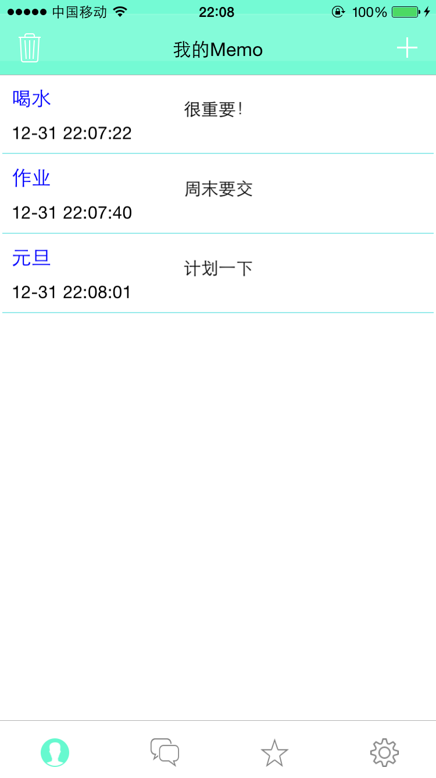
框架
四个主界面：

Slide 6
界面
LaunchScrean

Slide 7
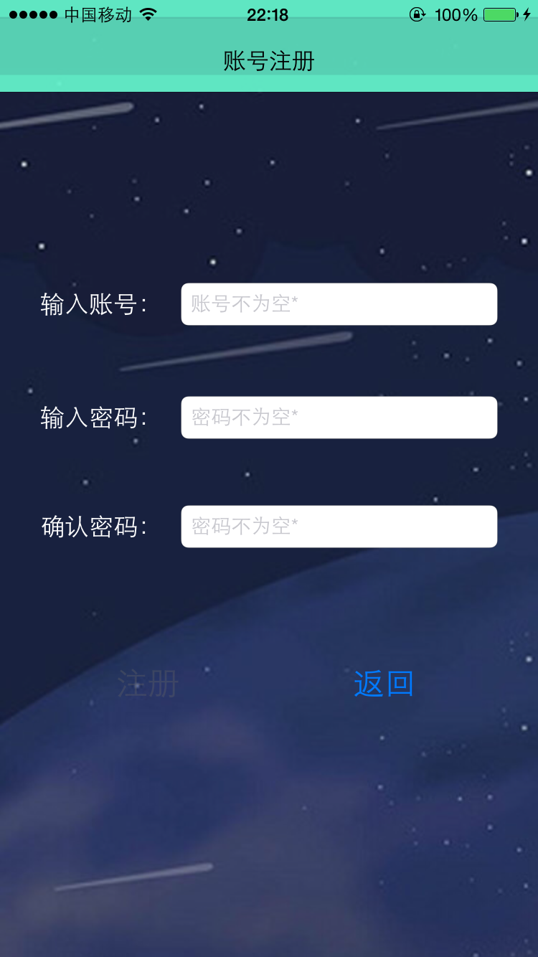
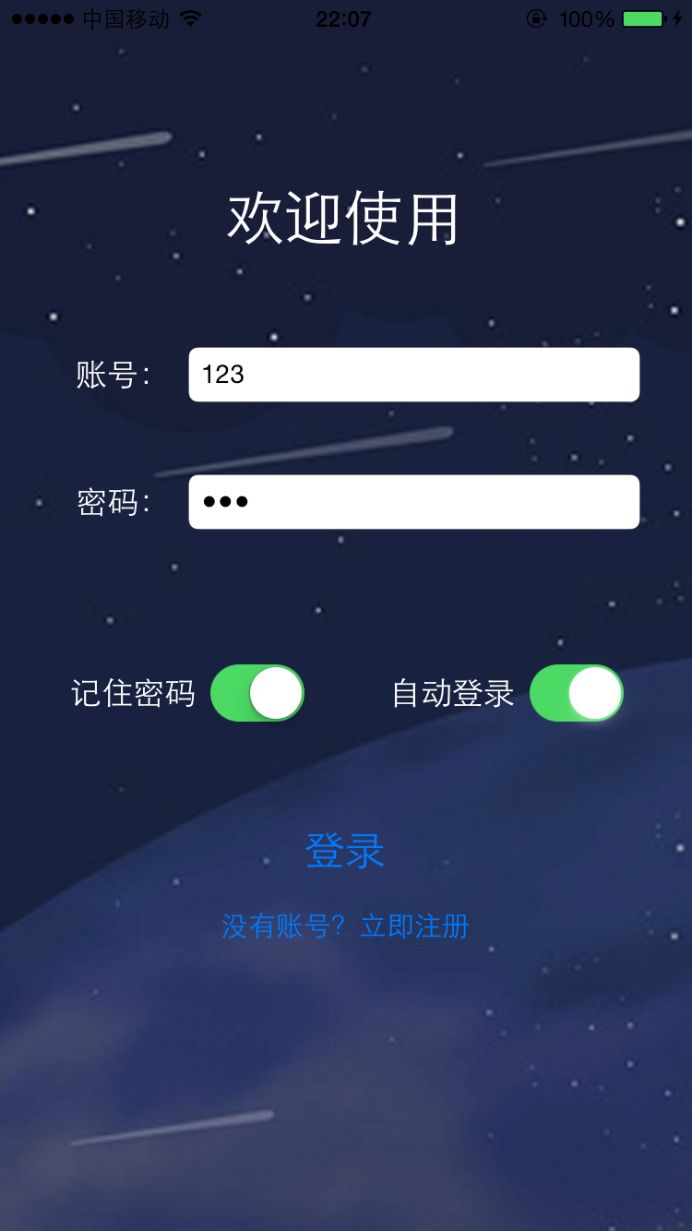
界面
1、用户注册，登录功能

Slide 8
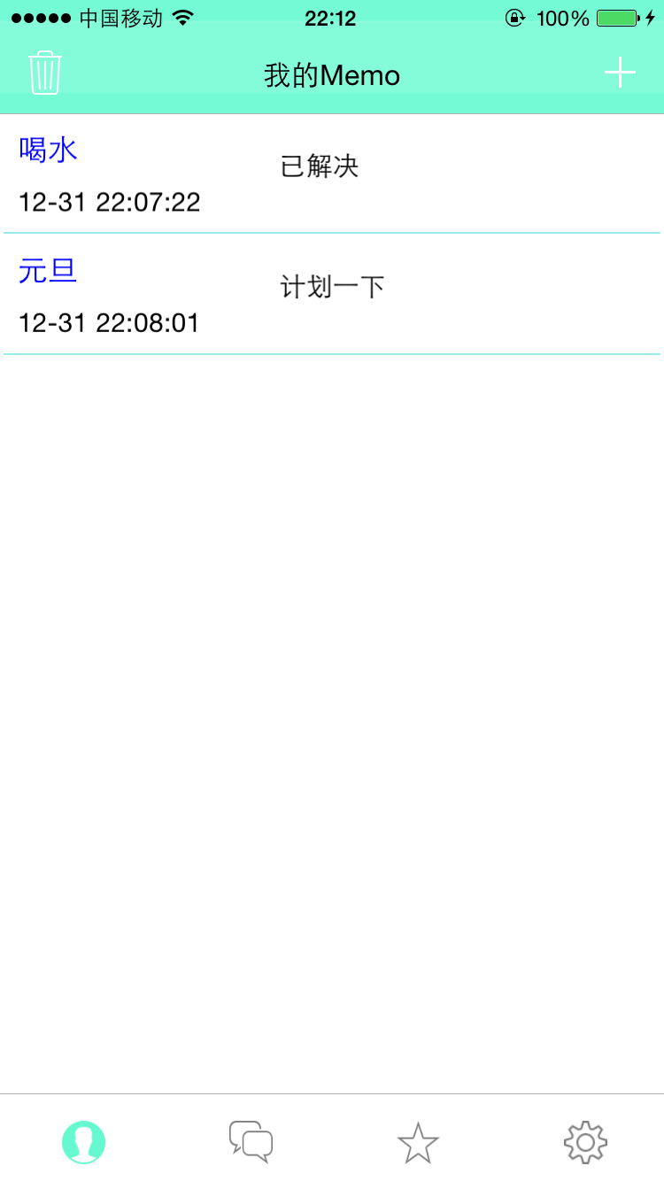
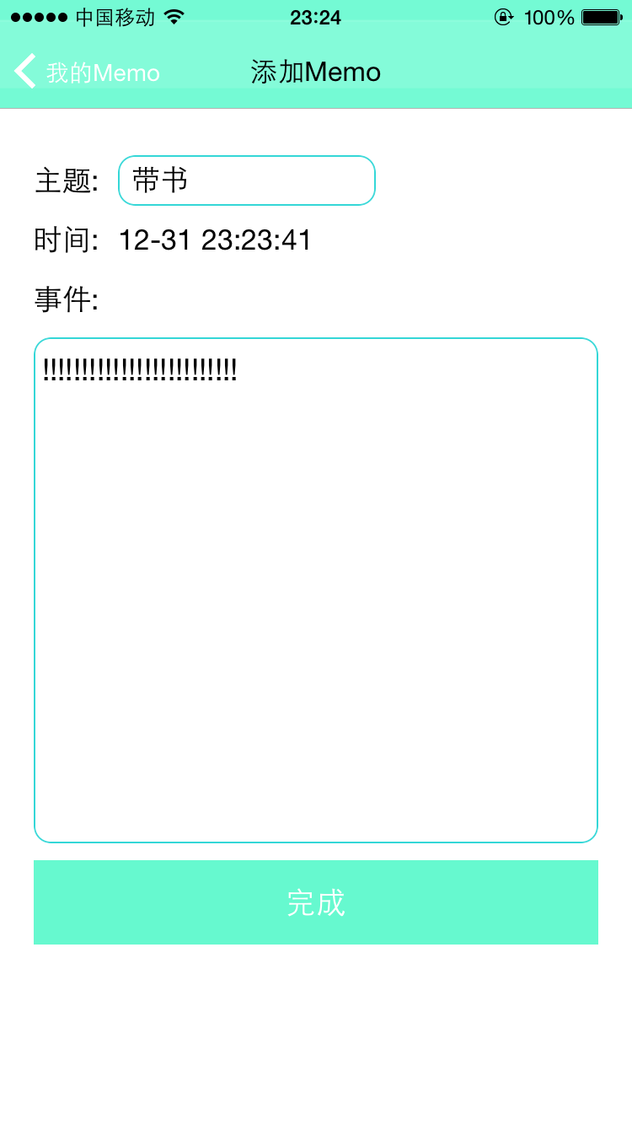
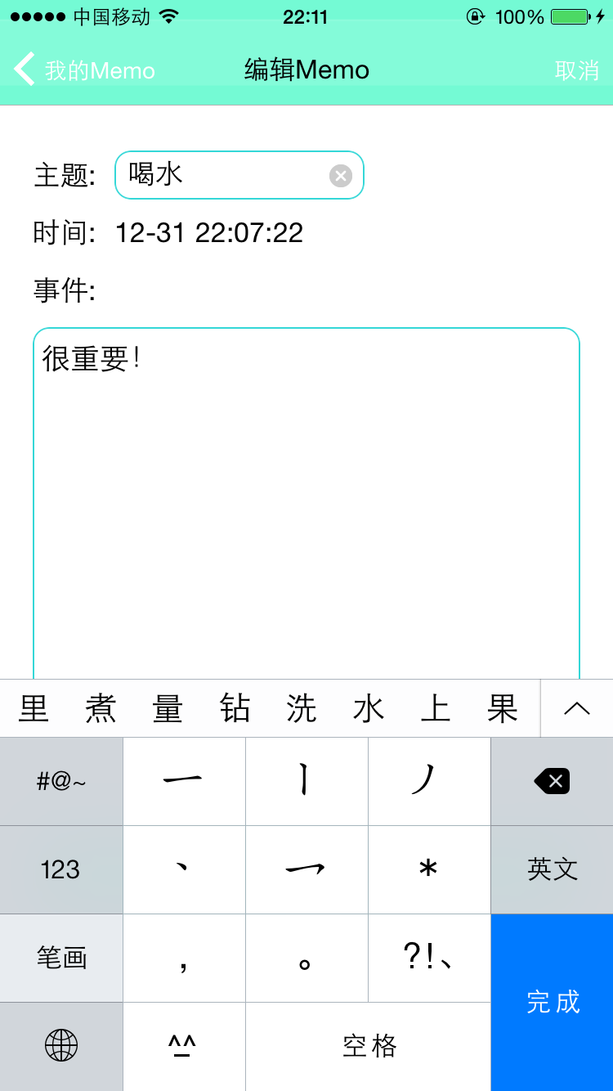
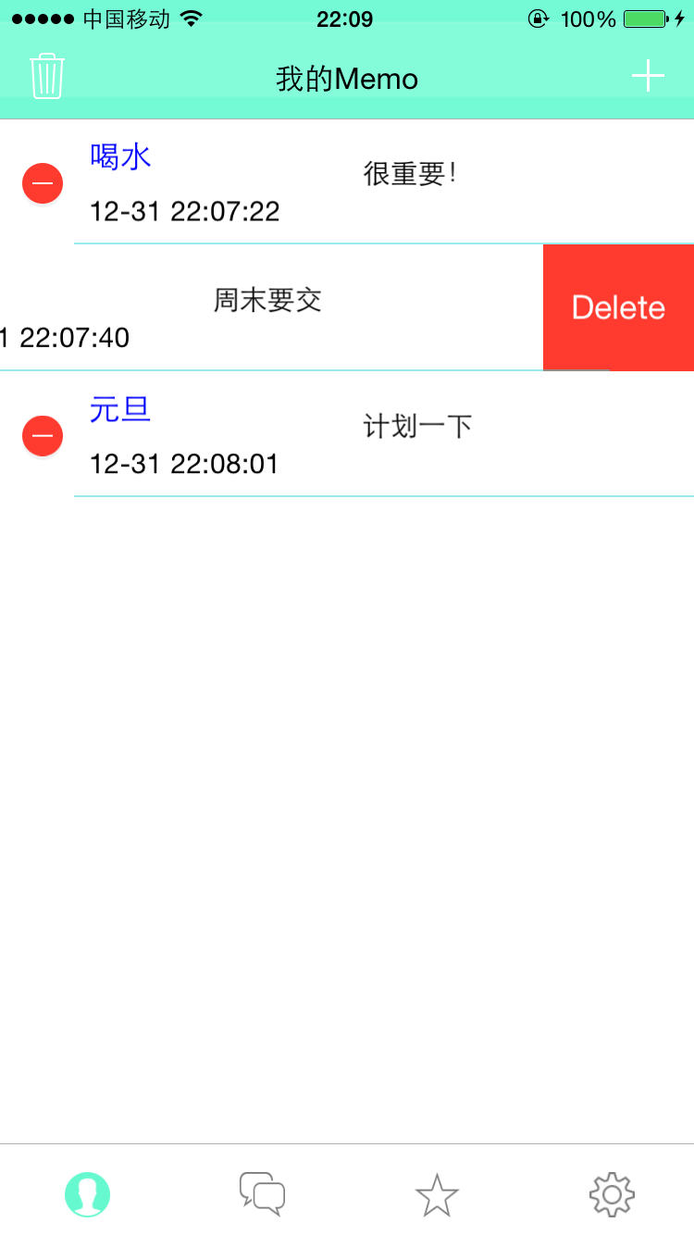
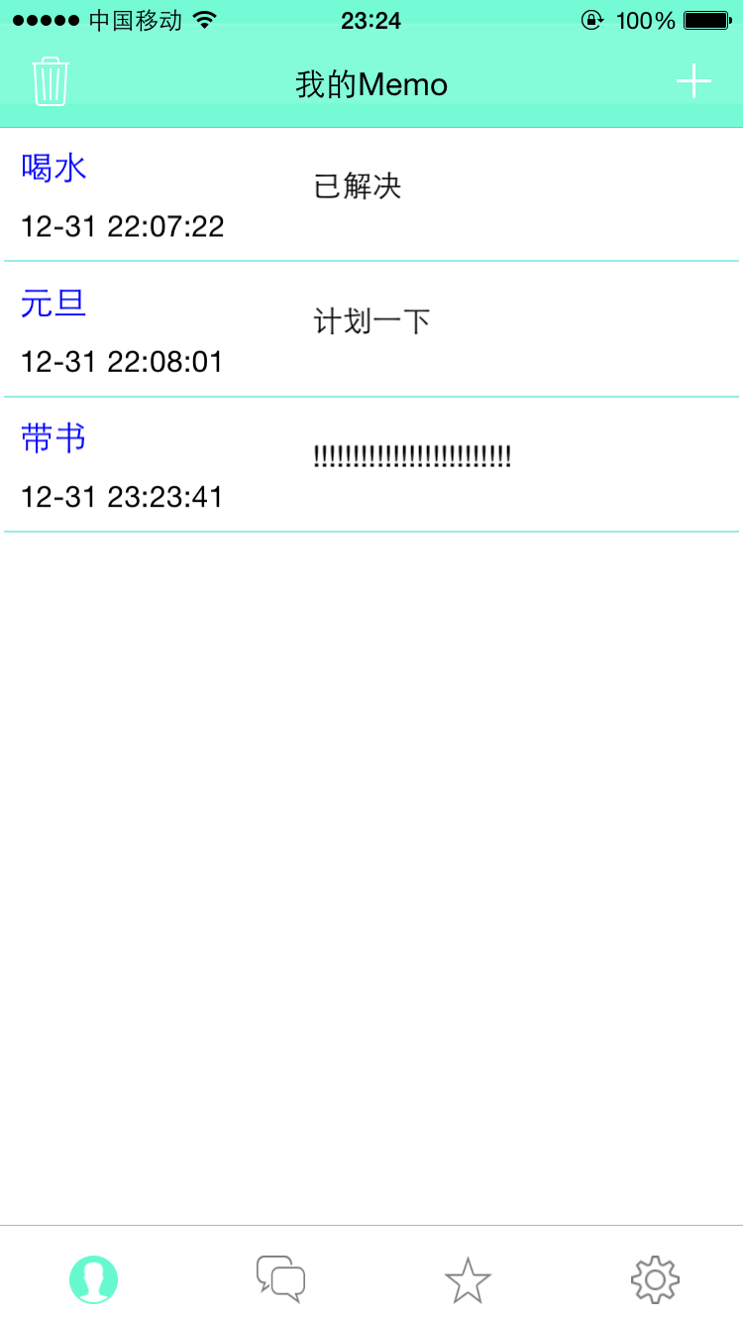
界面
2、记录、修改、删除事件功能；

Slide 9
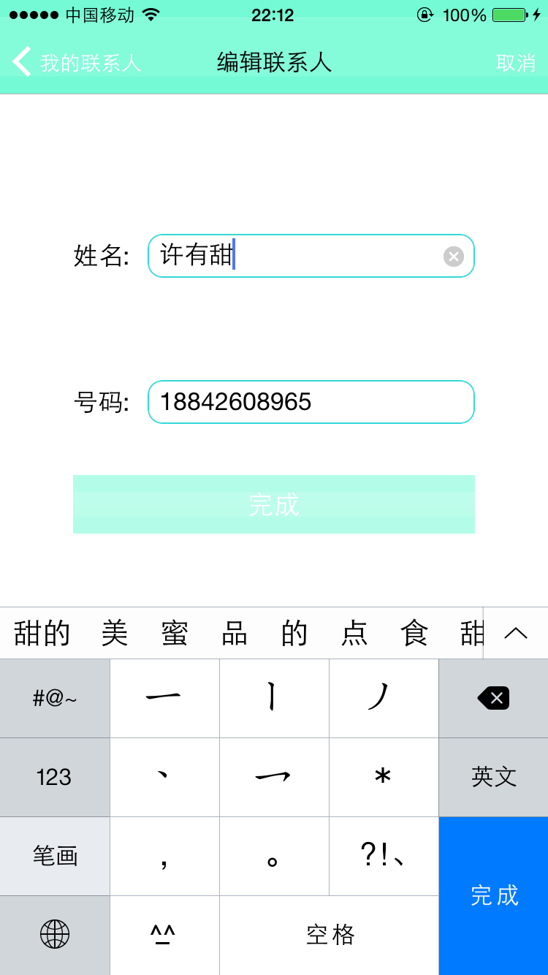
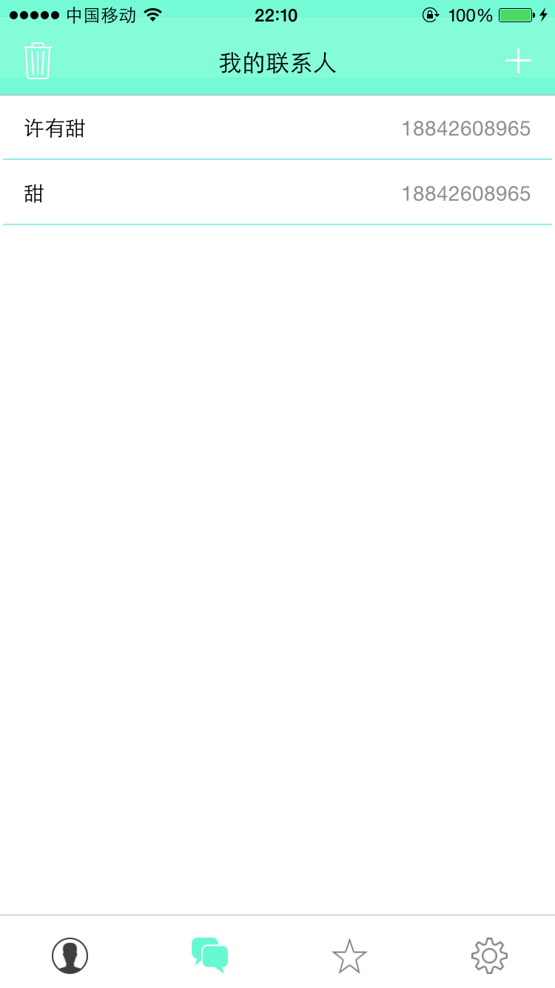
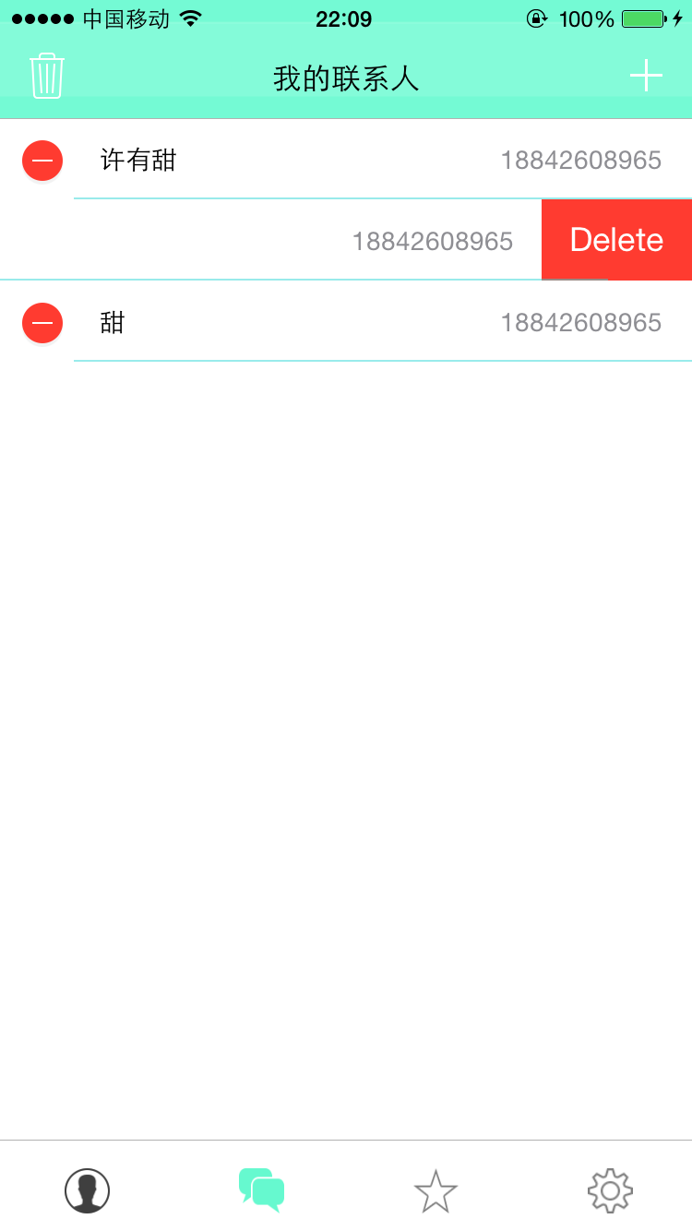

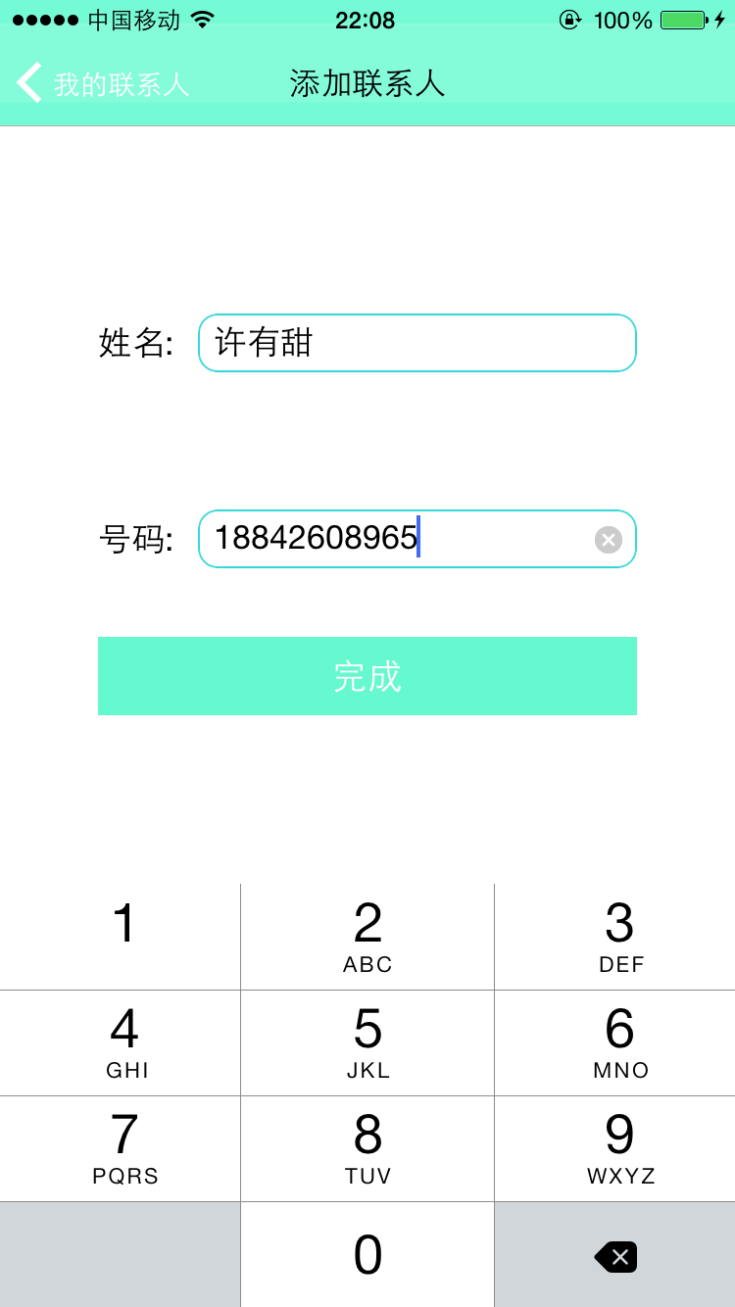
界面
3、记录、修改、删除联系人功能；

Slide 10
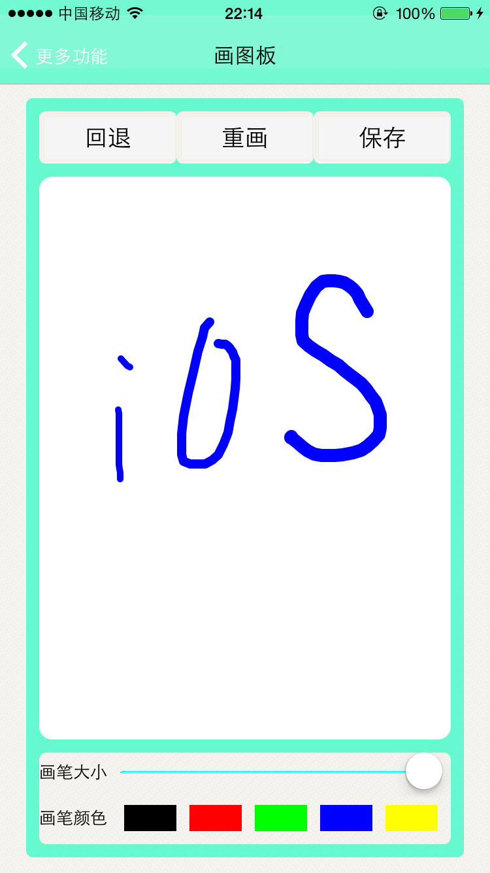
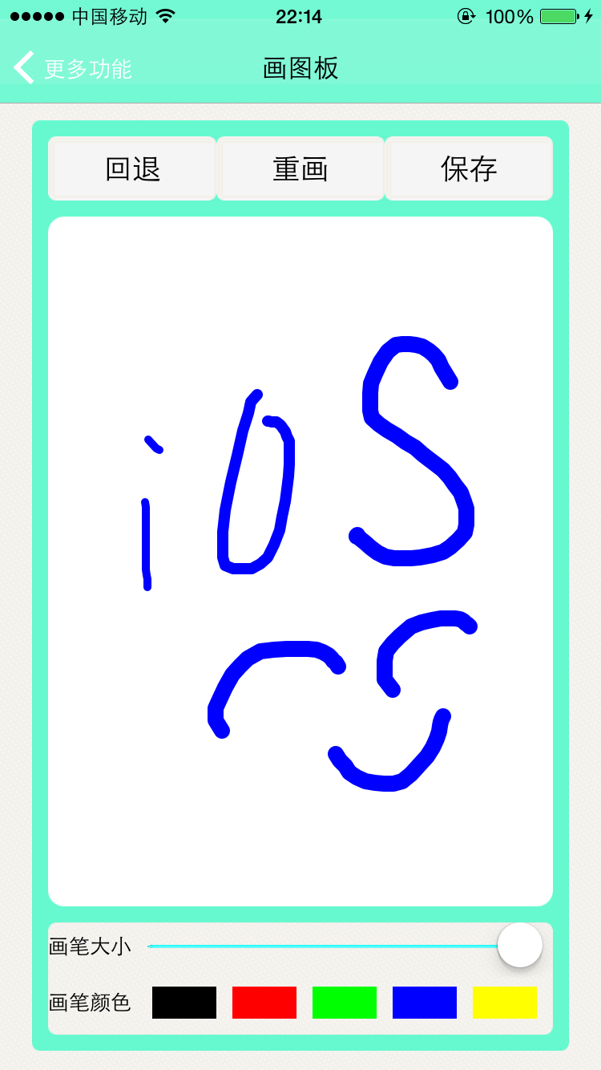
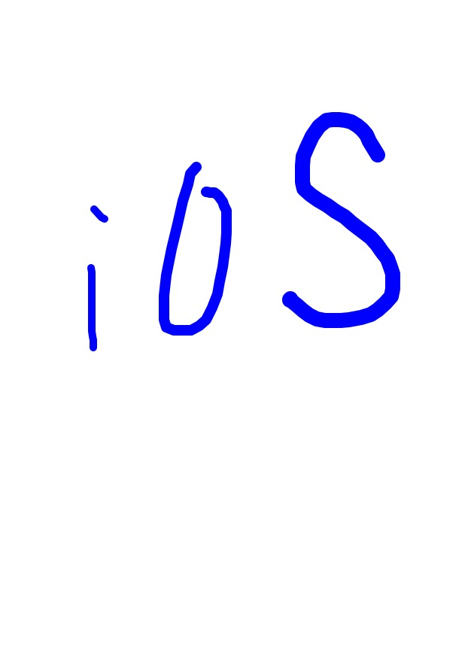
界面
4、 画板功能，实现撤销，重绘，保存，调整画笔宽度，图画颜色功能；

Slide 11
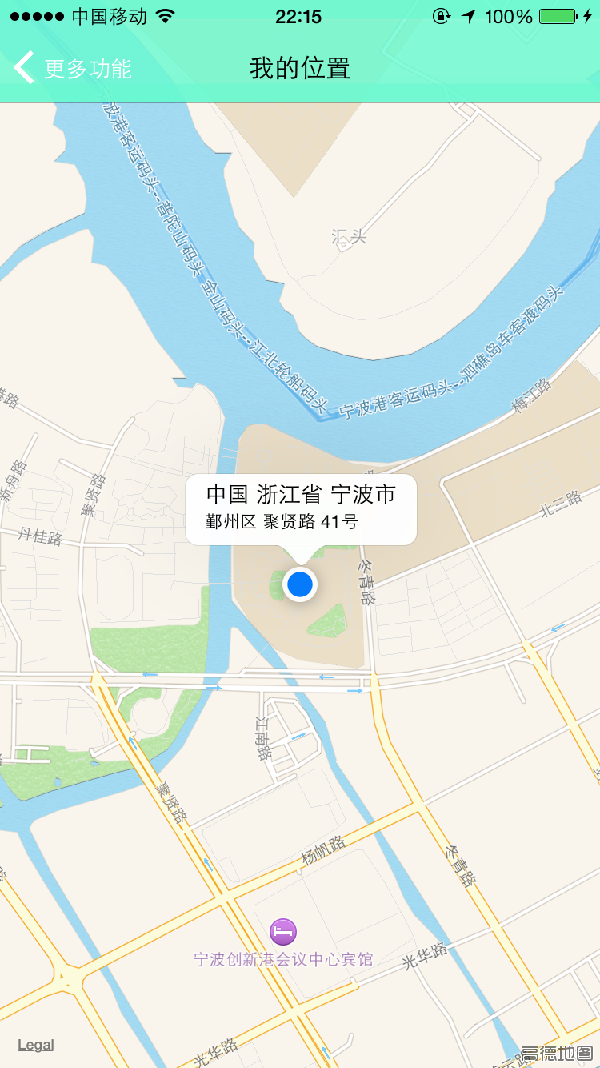
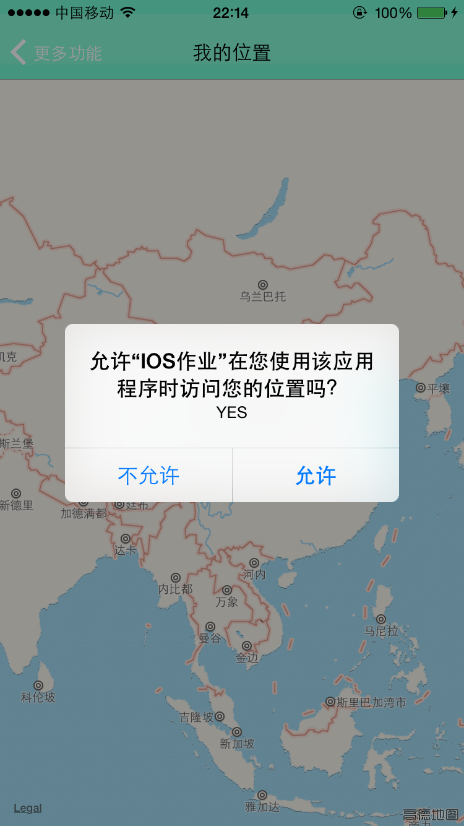
界面
5、定位功能（当前位置）；

Slide 12
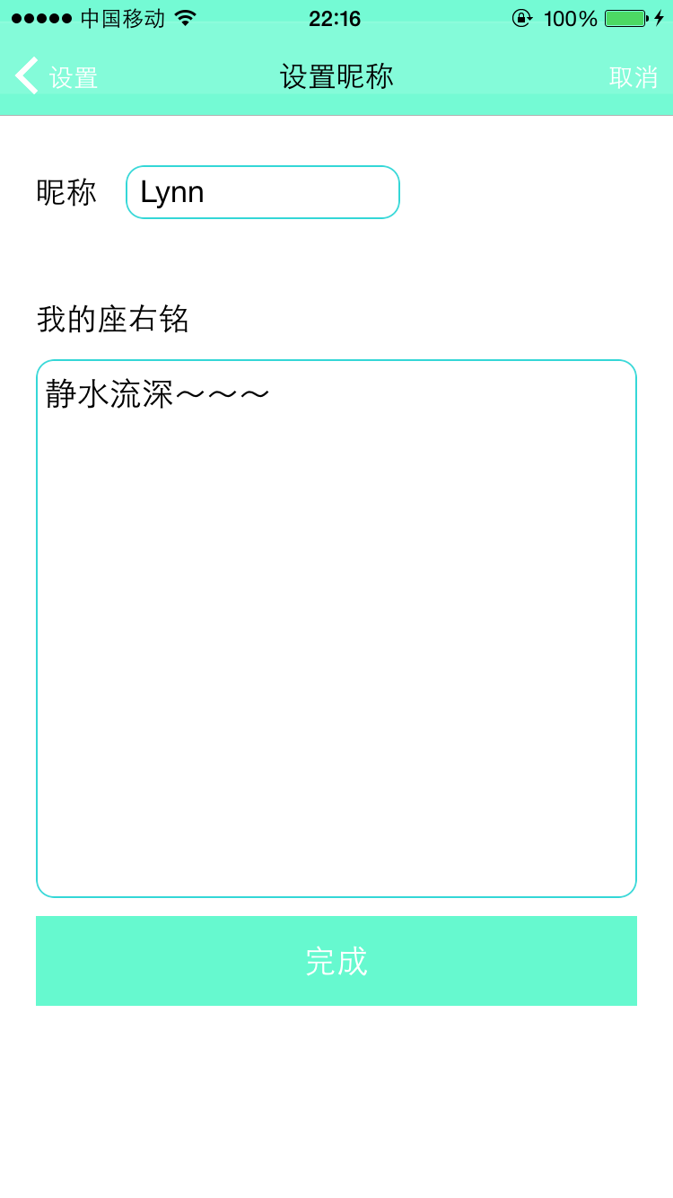
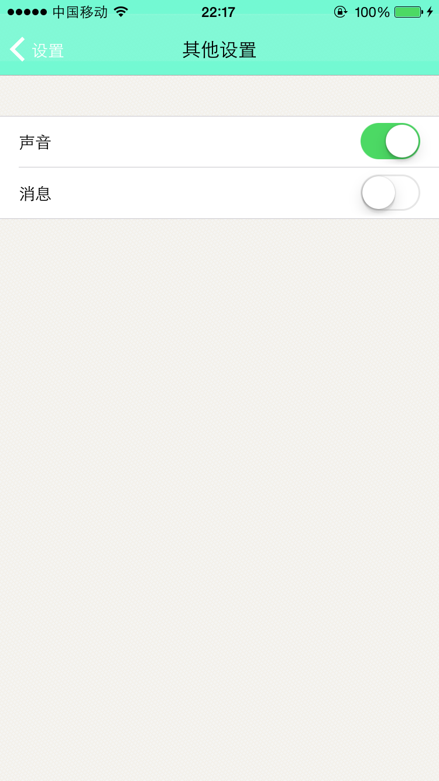
界面
6、设置用户信息，及偏好；

Slide 13
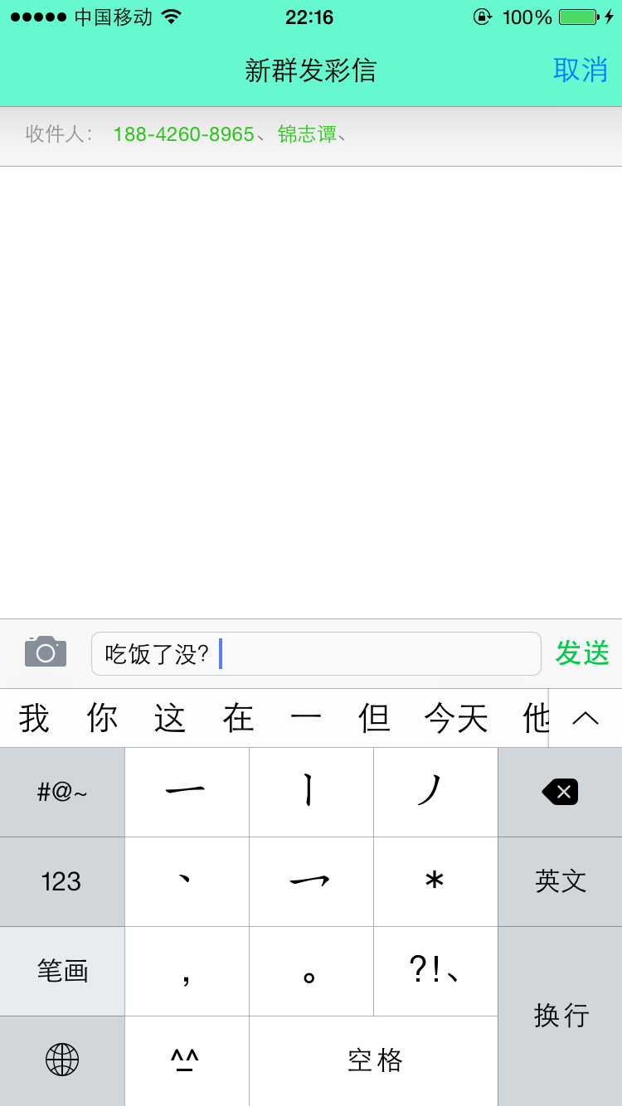
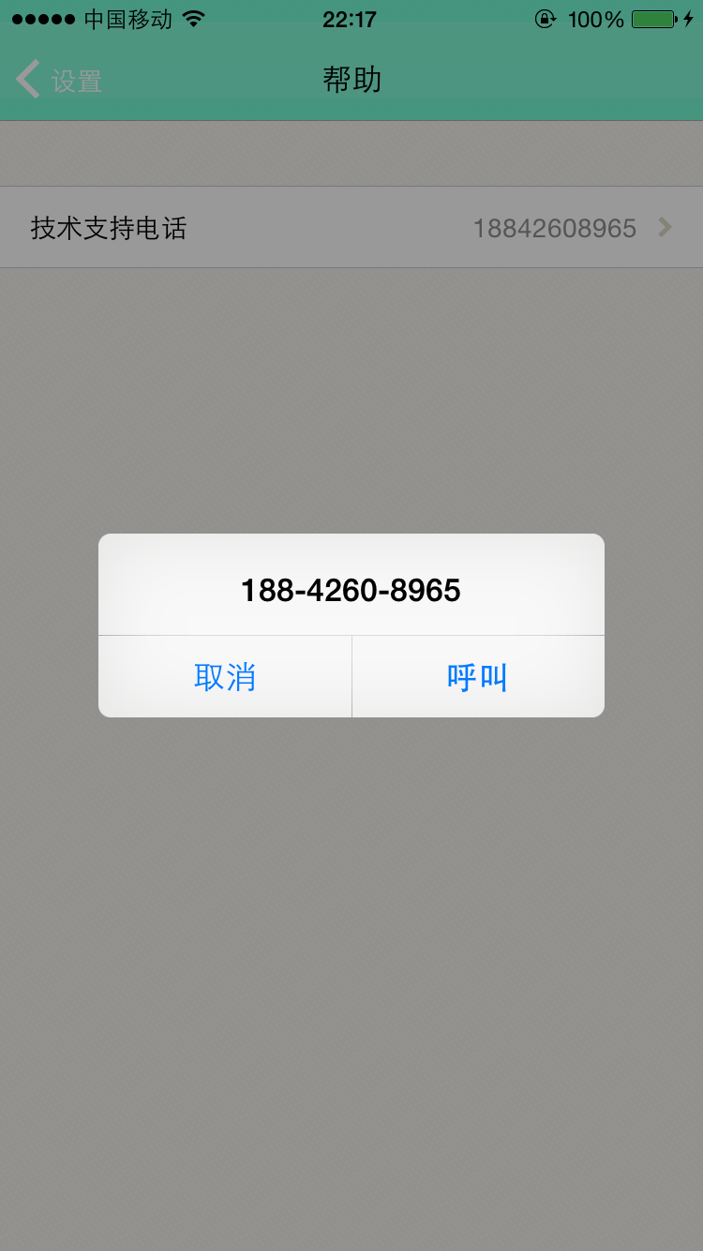
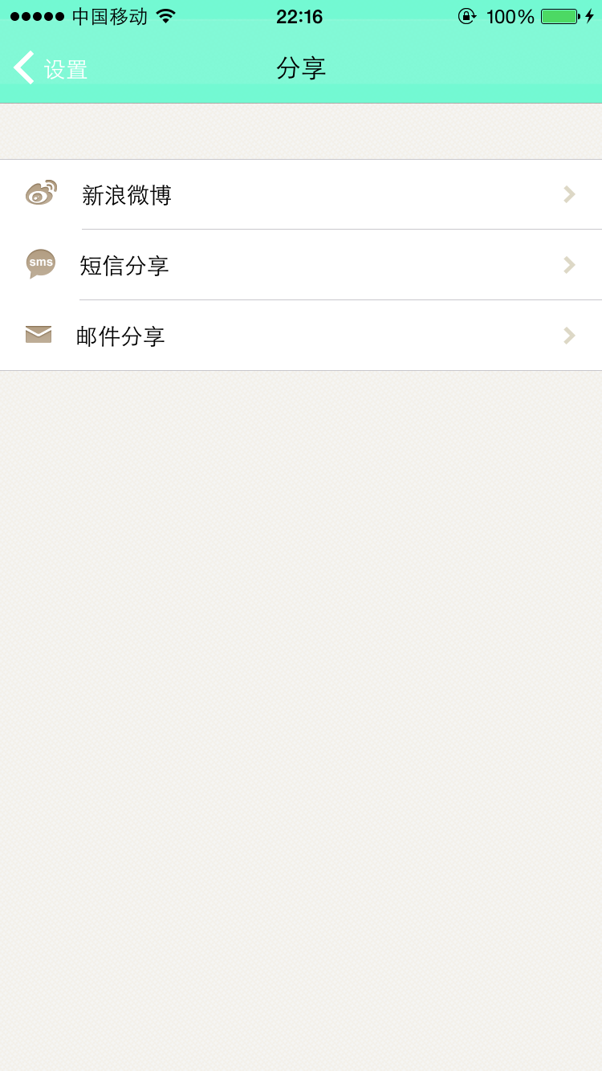
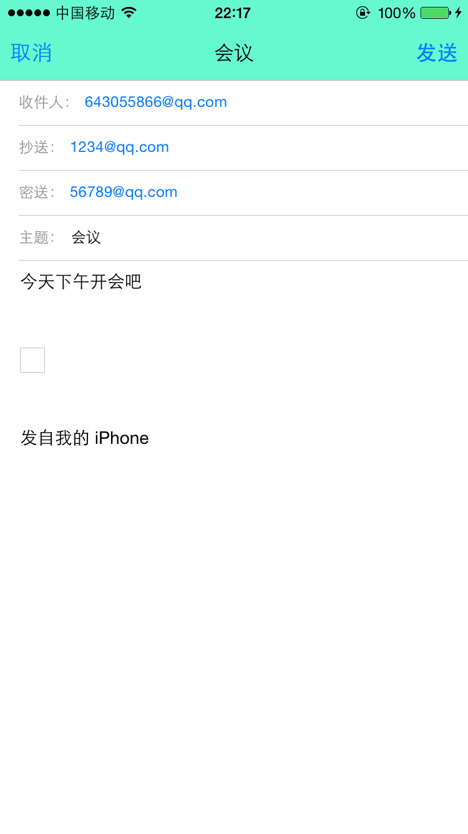
框架
7、通过分享功能，可以打开短信、和邮件，通过帮助功能可以实现技术支持，拨打电话功能；

Slide 14
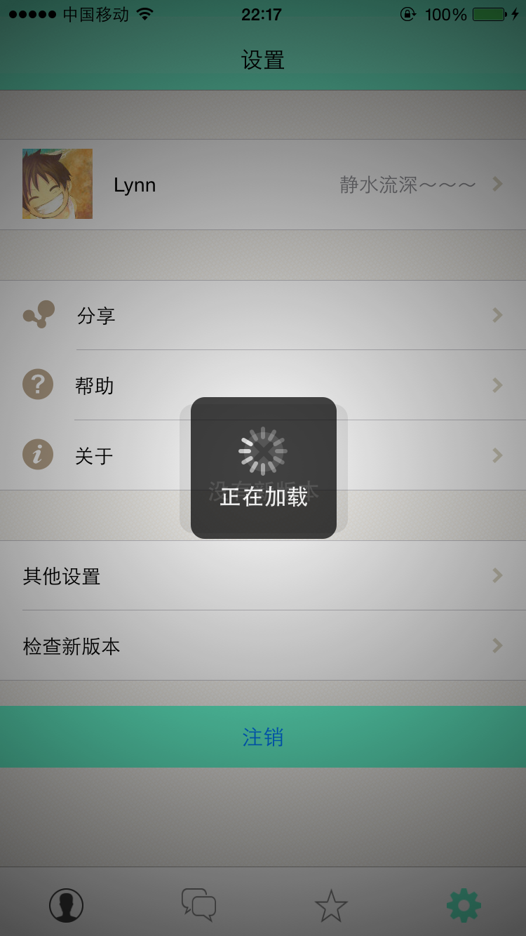
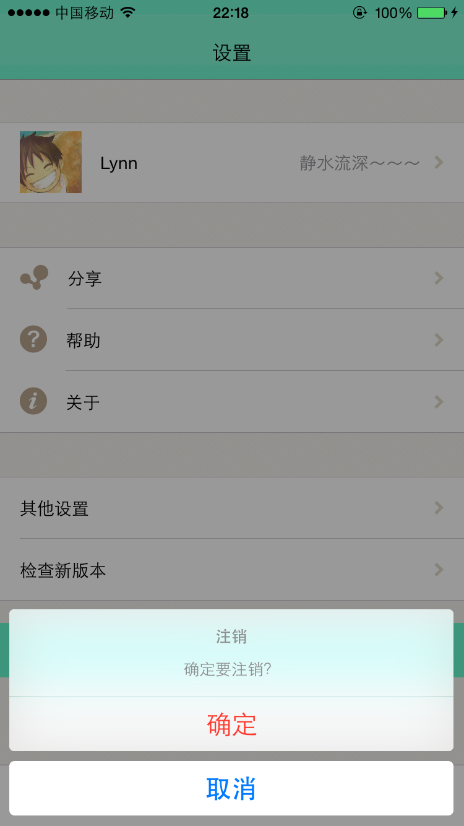
界面
8、检查当前版本功能；注销，退出当前用户；

Slide 15
小结
在本次项目的实现过程中出现了很多问题，在不断地查找问题，解决问题中慢慢进步，最后完成了本次需哦也项目。

Slide 16
PPT模板下载：www.1ppt.com/moban/ 行业PPT模板：www.1ppt.com/hangye/
节日PPT模板：www.1ppt.com/jieri/ PPT素材下载：www.1ppt.com/sucai/
PPT背景图片：www.1ppt.com/beijing/ PPT图表下载：www.1ppt.com/tubiao/
优秀PPT下载：www.1ppt.com/xiazai/ PPT教程： www.1ppt.com/powerpoint/
Word教程： www.1ppt.com/word/ Excel教程：www.1ppt.com/excel/
资料下载：www.1ppt.com/ziliao/ PPT课件下载：www.1ppt.com/kejian/
范文下载：www.1ppt.com/fanwen/ 试卷下载：www.1ppt.com/shiti/
教案下载：www.1ppt.com/jiaoan/ PPT论坛：www.1ppt.cn
THANK
YOU

